Slide 1

Módulo 1:
Introdução à IA e IA no Azure
AI-102: Criação e Implementação de uma Solução de IA do Azure

Slide 2
Introdução aos Serviços de IA do Azure

Slide 3

Roteiro de Aprendizagem
Entenda as APIs de IA do Azure
Criar e consumir recursos dos serviços de IA do Azure
1
2

Slide 4
Provisionar recursos dos Serviços de IA do Azure
Crie um recurso em sua assinatura do Azure
Você criará um recurso de serviço único ou um recurso de vários serviços:
Um recurso multisserviço (Serviços de IA do Azure):
Acesse vários serviços de IA do Azure com uma única chave e ponto de extremidade.
Consolida a cobrança dos serviços que você usa.

Slide 5
Provisionar recursos dos Serviços de IA do Azure
Recurso de serviço único (por exemplo, Idioma):
Acesse um só serviço de IA do Azure com uma chave exclusiva e um ponto de extremidade para cada serviço criado.
Use a camada gratuita para experimentar o serviço.

Slide 6
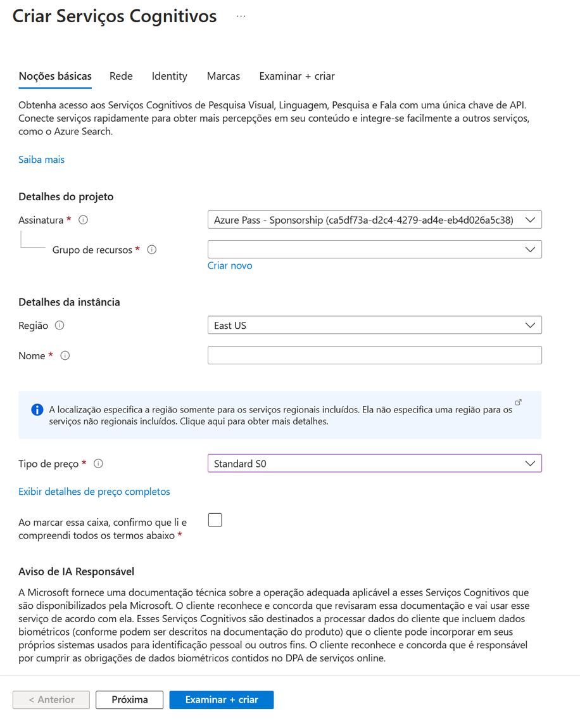
Provisionar recursos dos Serviços de IA do Azure

Slide 7
Pontos de extremidade, chaves e locais
Pontos de extremidade, chaves e locais
Ponto de extremidade:
URL na qual o serviço pode ser consumido
Exigido pela maioria dos clientes SDK

Slide 8
Pontos de extremidade, chaves e locais
Chaves:
Use qualquer uma das chaves para autenticar
Local:
Data center do Azure no qual o recurso é provisionado
Exigido por alguns clientes SDK

Slide 9
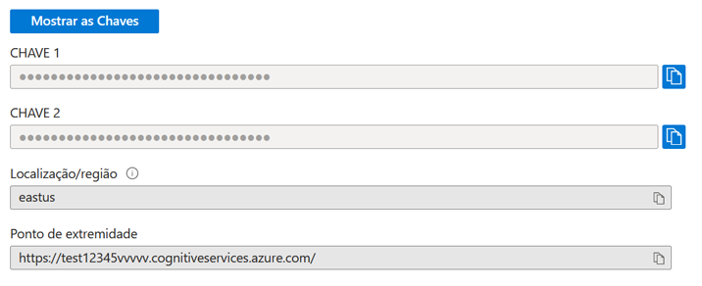
Pontos de extremidade, chaves e locais

Slide 10
APIs REST dos Serviços de IA do Azure
Os clientes enviam solicitações HTTP para o ponto de extremidade do recurso
Chave especificada no cabeçalho da solicitação
Dados de entrada no formato JSON
O esquema específico varia de acordo com o serviço e o método
O serviço retorna a resposta JSON

Slide 11
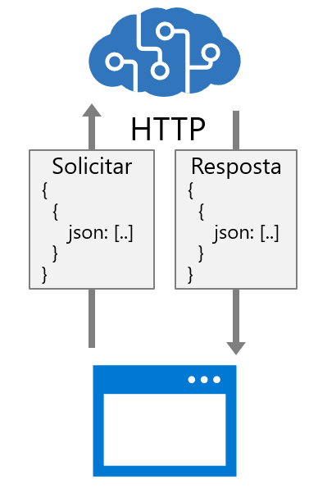
APIs REST dos Serviços de IA do Azure

Slide 12
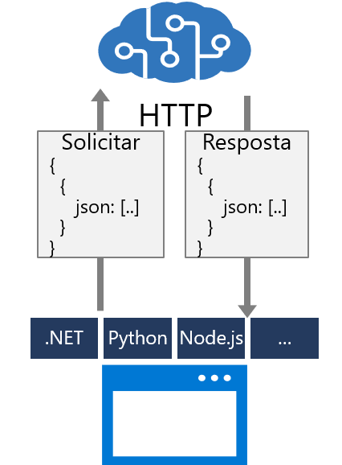
SDKs de serviços de IA do Azure
A biblioteca de runtime abstrai a interface REST.
Vários SDKs para cada serviço:
.NET
Python
Node.js
Java
Others

Slide 13
Final do Tópico
Notes:
Exemplo de slide de transição para uma parte prática

